Slide 1
종합설계 프로젝트 자유시간
1294033 이준범
1394016 김우재
1594024 유보람

Slide 2

목 차
자유시간
팀 소개
적용 기술
제안 배경 및 목적
계발 계획
주요 기능
Q & A
1

Slide 3
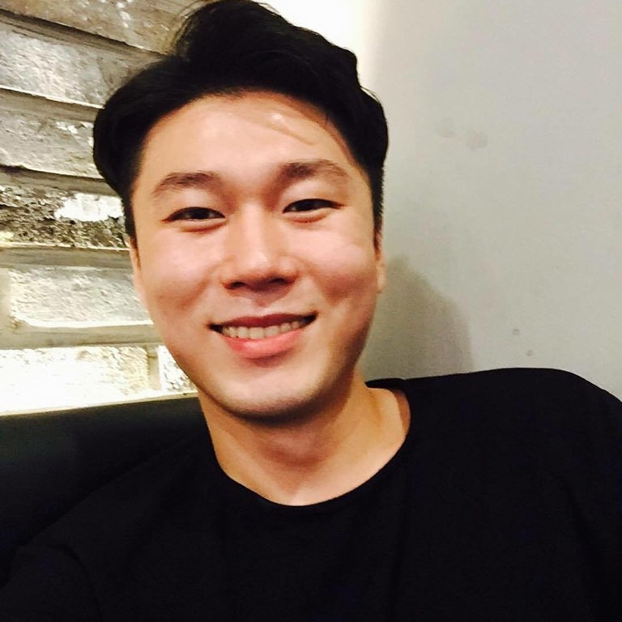

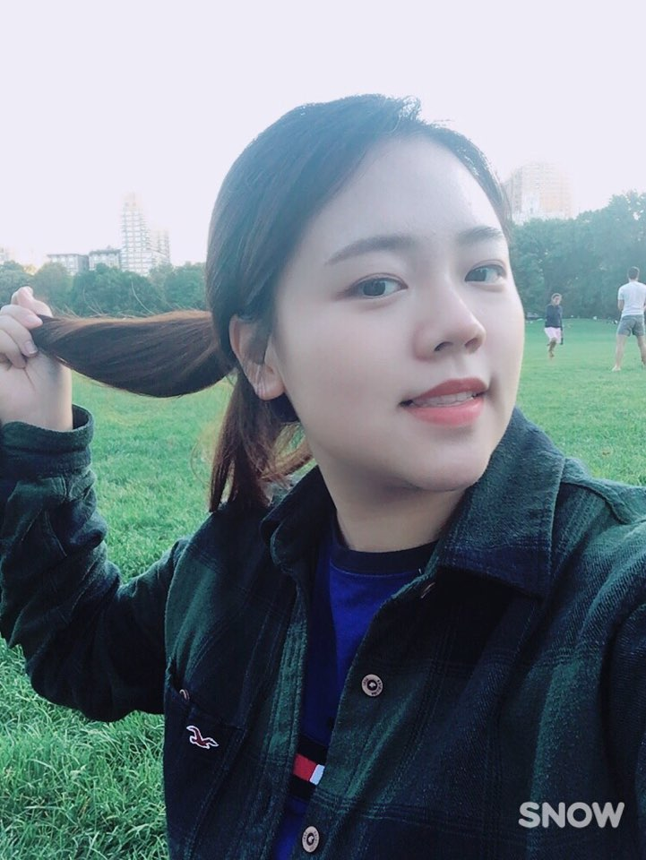
팀 소개
자유시간
김우재
이준범
유보람
팀장
라즈베리파이 개발 진행
서버 구축 진행
NFC 통신 진행
디스플레이 출력 진행
Android Studio 앱 개발 진행
2

Slide 4

개 요
병원, 은행, 미용실, 맛집, 서비스센터 등 대기시간이 있는 그 어느 곳에 서든 사용 할 수 있는 통합적 스마트 순번 대기 시스템 입니다.
3

Slide 5



수익성
기기 대여료
및 설치
컨설팅
광고
순번대기표 기기
대여 또는 설치를 통해
수익을 낼 수 있습니다.
축적된 데이터를 통해
비교 분석하여
해당 장소의 업체에게
컨설팅을 해주어
수익을 낼 수 있습니다.
어플 내 광고 및
대기번호판 LCD
등을 통해 광고를 하여
추가적인 수익을
낼 수 있습니다.
4

Slide 6
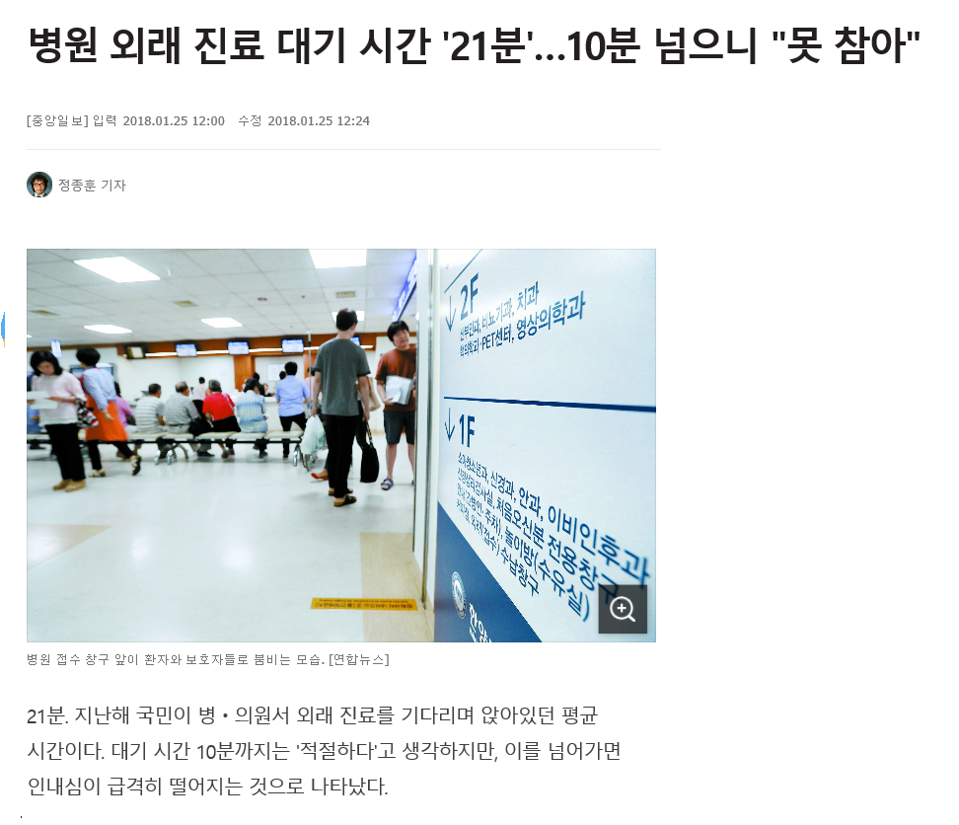
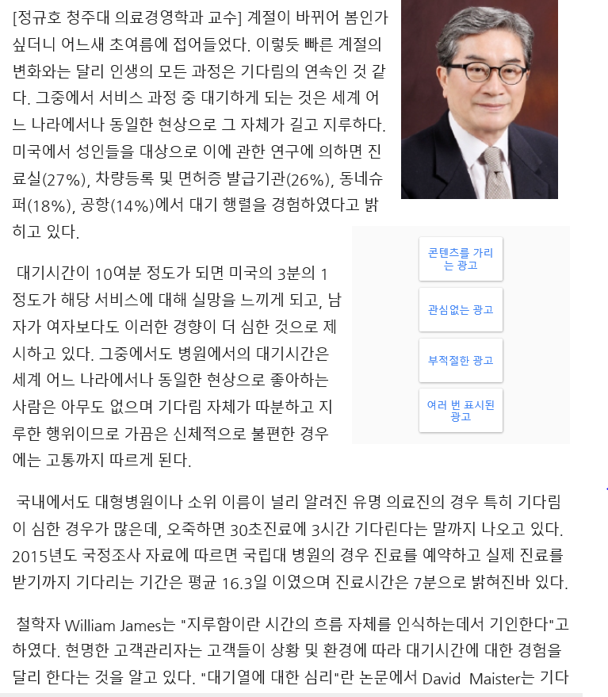
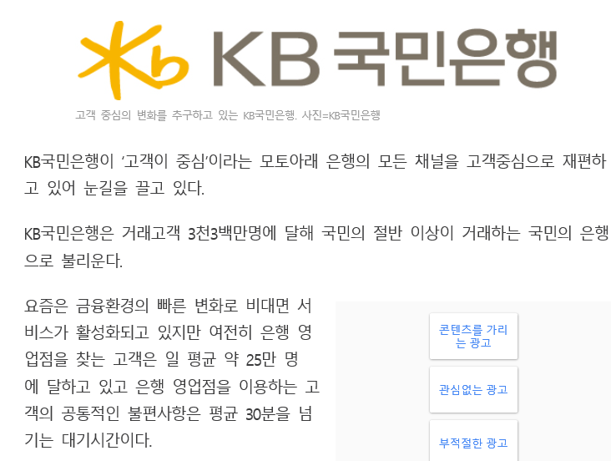
제안 배경
5

Slide 7
경쟁사 분석
 | 신도 테크노 | 순번이
기능 | 기본적인 순번대기 시스템 | 한정된 맛집에서만 사용되며, 대기표를 근처에서 받을 수 있다.
특징 | - 순번대기표 평균 200만원 대. - 번호표시판이나 호출기 가격이 개당 수십만원 대. | - GPS를 사용했지만 불안정함. - 일부 등록된 맛집에서만 사용할 수 있어 에서 이용이 불가능. - 스마트폰이 반드시 있어야함.
6

Slide 8
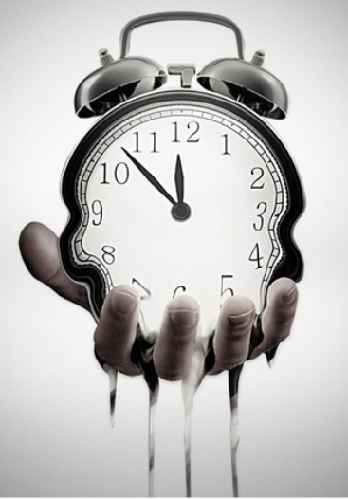

제안 배경
시간 낭비
개별 사용
7

Slide 9

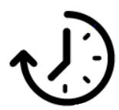

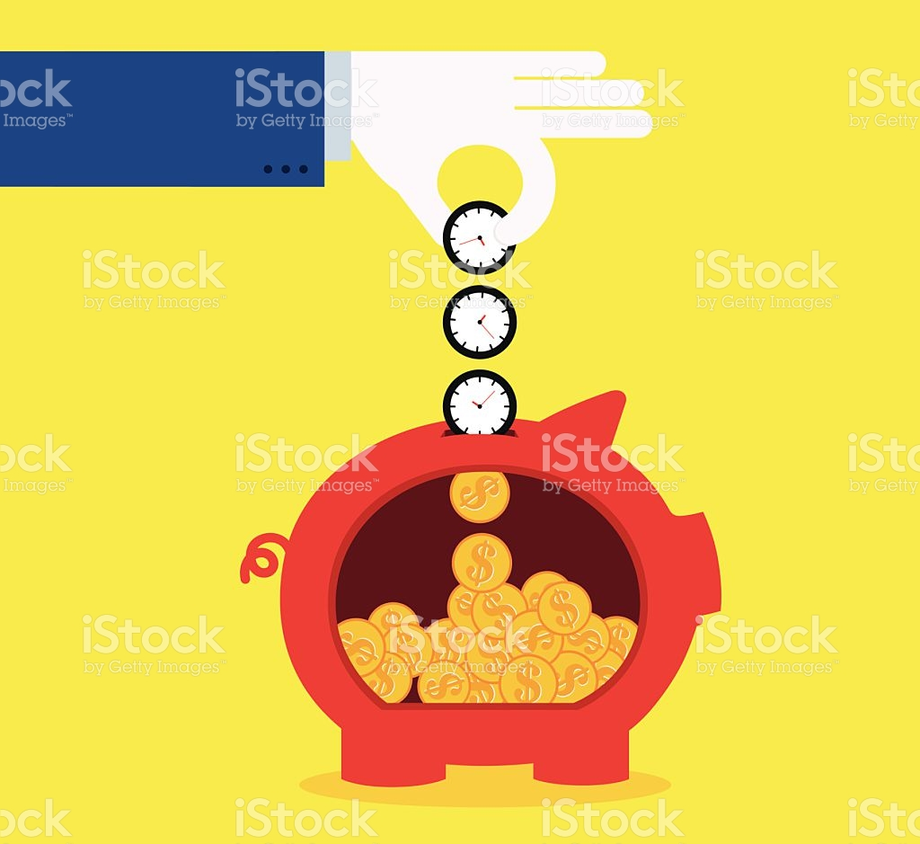
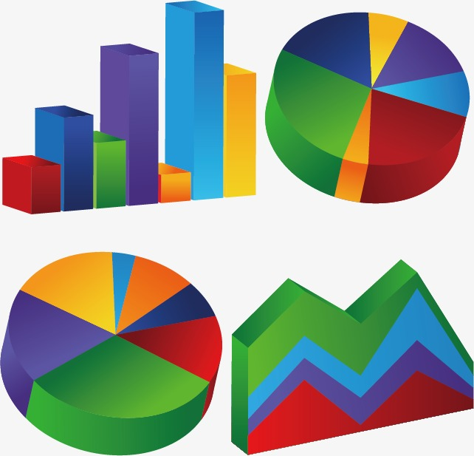

주요 기능
사용자
시간 절약
관리자
- 태그 후 대기장소 밖에서도
대기시간 확인 가능
- 동시에 여러 방문 장소의
대기표 수령 가능
- 태그를 하지 않아도
최근 방문했던 장소의
대기시간 확인 가능
- 대기인원 대기시간 등
데이터 수집을 통해
관리자가 확인 가능
8

Slide 10
부가 기능
알림
취소 및 순서 미루기
업무선택
종이 번호 대기표 출력 가능
여러 장소 대기번호 발급 가능
9

Slide 11
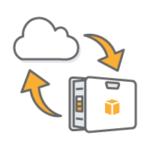

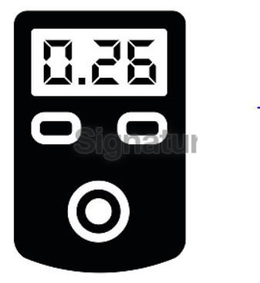
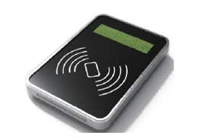


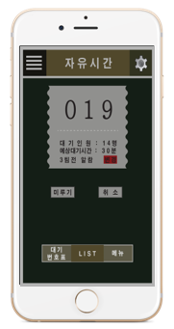


구상도
자유시간
10

Slide 12


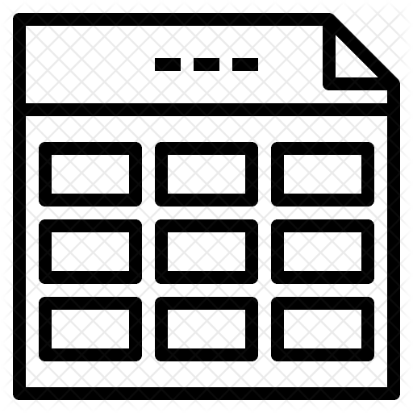


관리자 시나리오
남은 대기인원 수,
현재 대기번호 표시
11

Slide 13



사용자 시나리오
5. 업무 선택
4. 사용자 ID 등록
6. 사용자ID에 따른
업무 저장
3. 사용자 ID 등록
1.사용자 ID
2. 어플 활성화
7. 대기번호 및
예상시간 전달
8. 대기번호 및
예상시간 전달
12

Slide 14
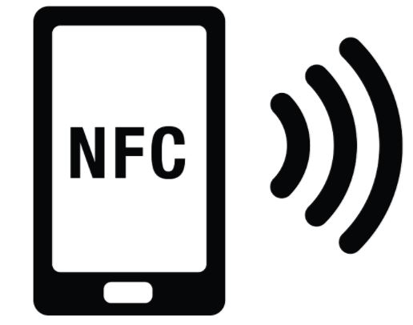


적용 기술
NFC
라즈베리파이
안드로이드 앱
이준범
김우재
유보람
13

Slide 15
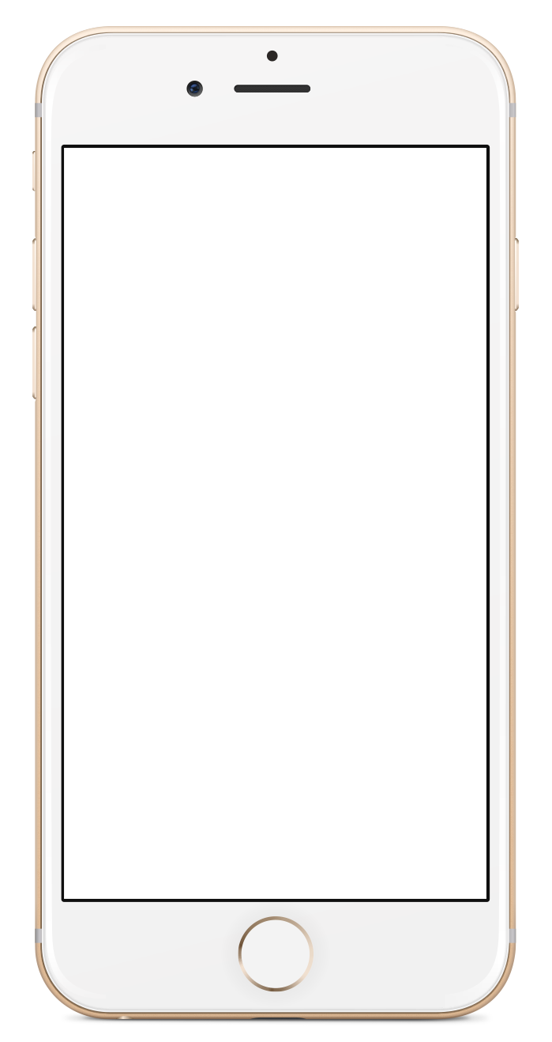
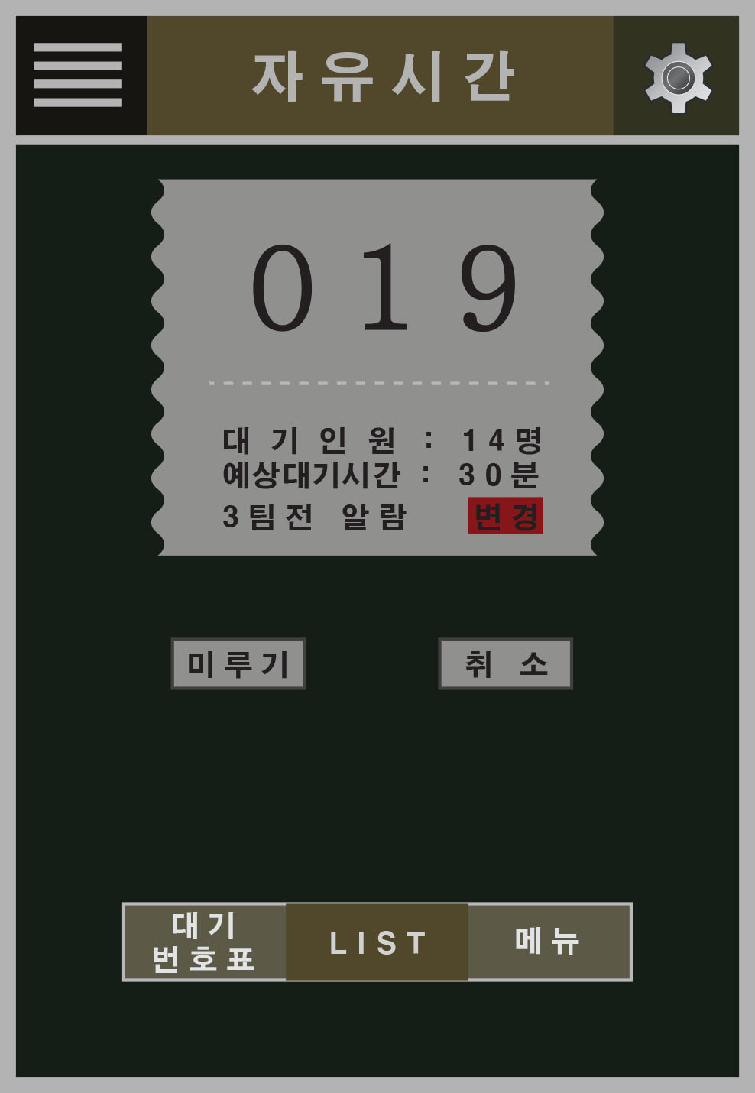
어플리케이션 화면
사용자는 다음과 같은
어플리케이션읕 통해
이용하게 됩니다.
- 대기번호
- 대기인원
- 대기시간
알림설정
미루기 ,취소
14

Slide 16
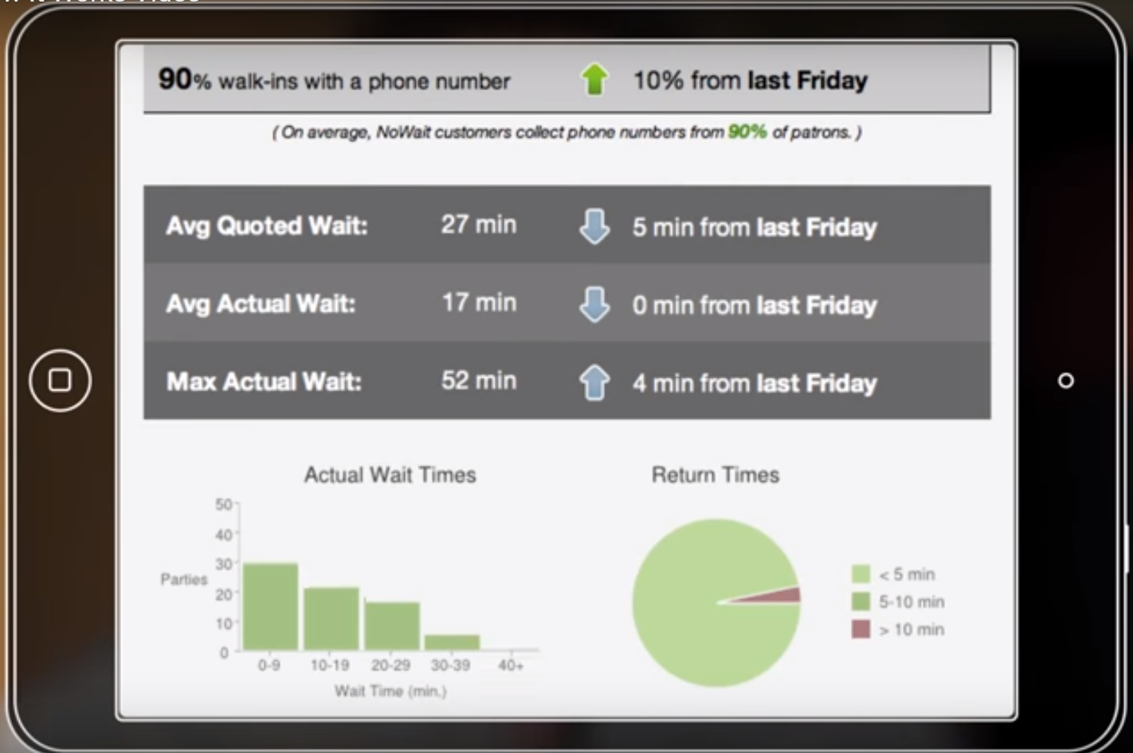
관리자 통계 화면
관리자는 다음 과 같은 데이터를 통해 컨설팅을 받습니다.
- 최소 대기시간
- 최대 대기산
- 평균 대기시간
- 시간대, 요일 , 월 별
대기시간
- 업무에 따른 대기시간
15

Slide 17
준비물
16

Slide 18
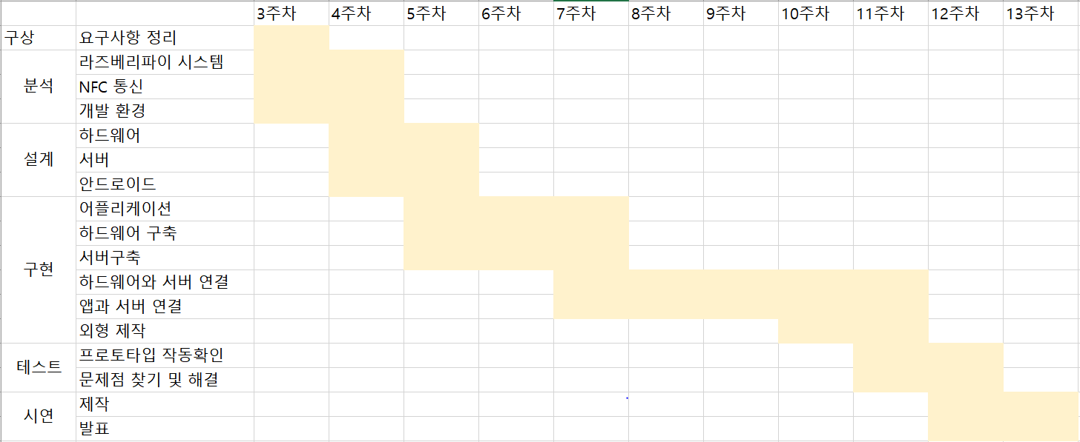
계발 계획
자유시간
17

Slide 19
Q & A

Slide 20
E N D .

